Slide 1






TRƯỜNG TIỂU HỌC GIA THỤY
Tiếng Việt
5

Slide 2
ÔN BÀI CŨ
Em hãy kể lại một câu chuyện đã được nghe, được đọc ca ngợi hòa bình, chống chiến tranh mà em biết.

Slide 3
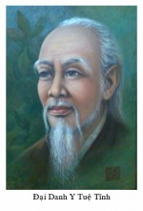
CÂY CỎ NƯỚC NAM

Slide 4
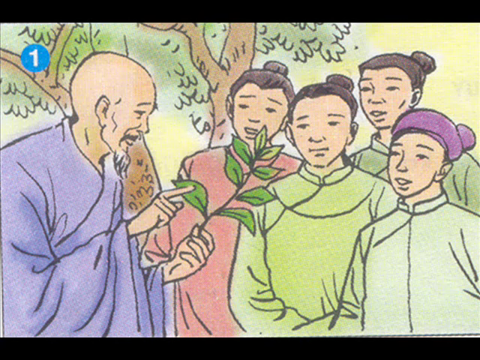

Slide 5
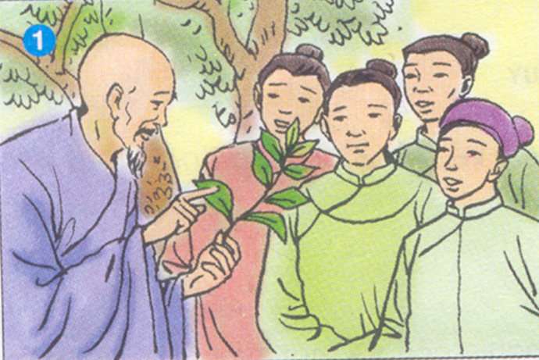
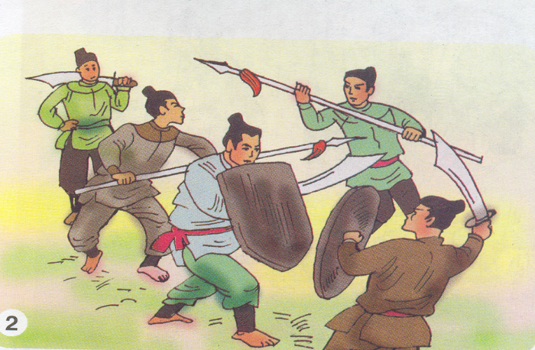
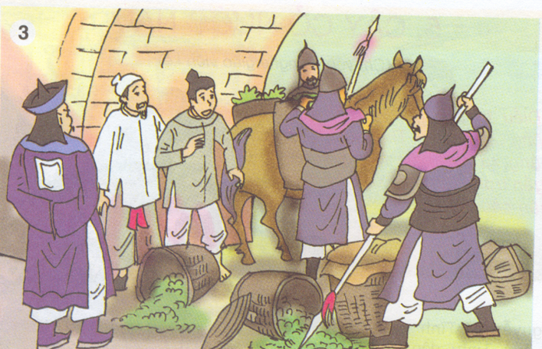
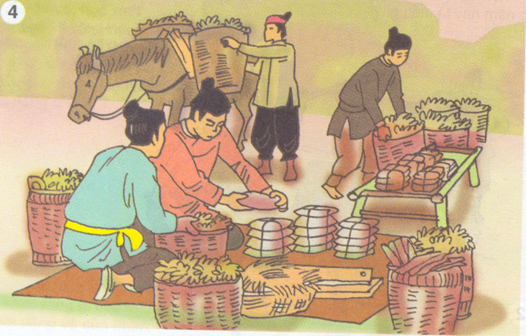
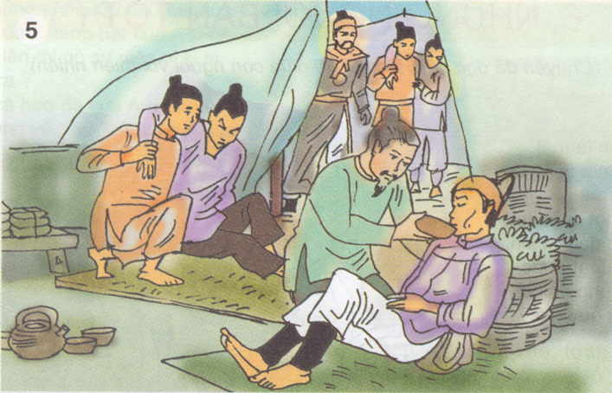
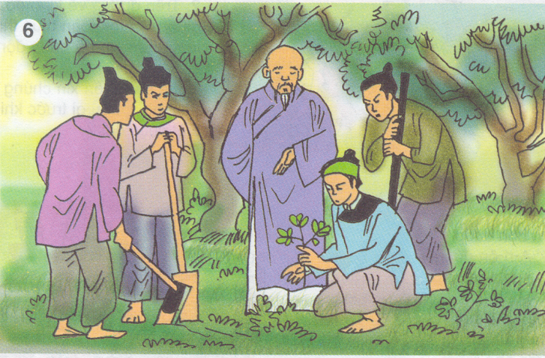
TÌM HIỂU NỘI DUNG TRANH

Slide 6

Tuệ Tĩnh giảng giải cho học trò về cây cỏ nước Nam

Slide 7

Quân dân nhà Trần tập luyện để chuẩn bị đánh giặc Nguyên

Slide 8

Nhà Nguyên cấm bán thuốc men cho nước ta

Slide 9

Quân dân nhà Trần chuẩn bị thuốc Nam cho cuộc chiến đấu

Slide 10

Cây cỏ nước Nam góp phần làm cho binh lính thêm khỏe mạnh, can trường

Slide 11

Tuệ Tĩnh và học trò trồng và phát triển cây thuốc Nam

Slide 12
I. Kể chuyện theo nhóm:
KỂ TỪNG TRANH THEO NHÓM 4

Slide 13
Tuệ Tĩnh giảng giải cho học trò về cây cỏ nước Nam
Quân dân nhà Trần tập luyện để chuẩn bị đánh giặc Nguyên
Nhà Nguyên cấm bán thuốc men cho nước ta
Quân dân nhà Trần chuẩn bị thuốc Nam cho cuộc chiến đấu
Cây cỏ nước Nam góp phần làm cho binh lính thêm khỏe mạnh, can trường
Tuệ Tĩnh và học trò trồng và phát triển cây thuốc Nam

Slide 14
I. Kể chuyện theo nhóm:
KỂ CÂU CHUYỆN THEO NHÓM 6

Slide 15
Thứ tư, ngày 7 tháng 10 năm 2015
Kể chuyện
CÂY CỎ NƯỚC NAM
II. Thi kể chuyện trước lớp:

Slide 16
II. Tìm hiểu ý nghĩa câu chuyện:
Câu chuyện ca ngợi danh y Tuệ Tĩnh đã biết yêu quý cây cỏ trên đất nước, hiểu được giá trị của chúng để làm thuốc chữa bệnh. Đồng thời khuyên chúng ta phải biết yêu quý từng ngọn cỏ, lá cây vì chúng rất có ích.

Slide 17
CỦNG CỐ - DẶN DÒ

